Slide 1

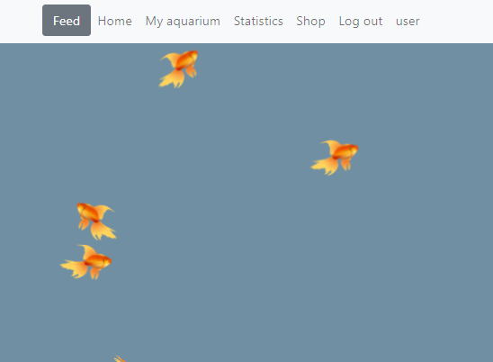
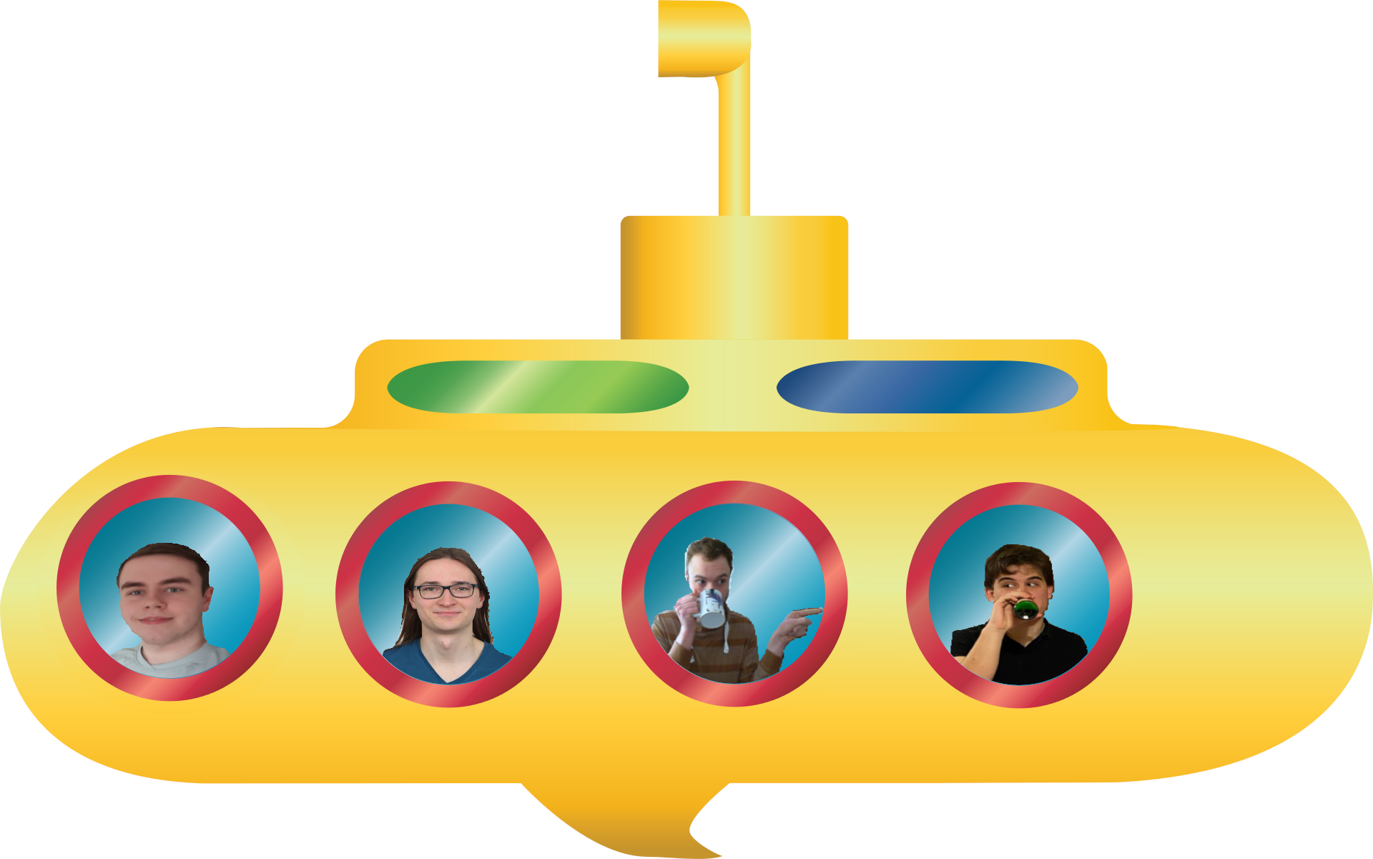
Informatik Projekt 2022
AquaWeb
Tim Huprich: 8842495
Lukas Löffler: 5415078
Nico Riedl: 7882011
Daniel Neykov: 2458151
Projektbeschreibung - Zusammenfassung
Wollten Sie schon mal Ihr eigenes Aquarium besitzen hatten aber nie das Geld oder die Zeit dazu?
Dann sind Sie bei AquaWeb perfekt aufgehoben, wo Sie Ihr eigenes virtuelles Aquarium verwalten können. Hier können Sie verschiedenste Fische kaufen und in Ihrem Aquarium anzeigen lassen.
Wie bei einem echten Aquarium müssen Sie die Fische füttern. Auf der Statistik-Seite können Sie sehen wann sie die letzte Fütterung unternommen haben. Aber passen Sie auf: Wenn die Fische für eine zu lange Zeit nicht gefüttert werden, sterben sie. Dies wurde eingebaut, damit Sie eine möglichst realisierte Version eines Aquariums haben.
Wenn Ihnen ihre Fische zu langweilig werden, können Sie ganz einfach neue, größere und exotischere Fische kaufen. Spaß mit Freunden ist auch gegeben, da Sie Ihr Aquarium mit ihnen teilen können und wenn Ihre Freund das Aquarium besuchen bekommen Sie extra Geld.
Eignenes, virtuelles Aquarium
Fische kaufen und im Aquarium anzeigen
Fisch-Statistik anzeigen lassen
Fische füttern
Fische verkaufen und neue, größere und exotische Fische kaufen
Aquarium mit Freunden teilen und gemeinsam Spaß haben
Technische Spezifikationen
Website mit PHP, HTML und CSS
Fisch-Animation: JavaScript
Datenbank: MySql
ServerHost: Docker
Von Links nach Rechts mit Name und Ausbildungsbetrieb:
Tim Huprich, WITTENSTEIN SE
Lukas Löffler, Scolution GmbH & Co. KG
Nico Riedl, Ziehl-Abegg SE
Daniel Neykov, WITTENSTEIN SE
Quelle Uboot: https://pixabay.com/de/vectors/grafik-yellow-submarine-u-boot-3869666/
aquaweb@dhbw.de

